Slide 1

区间移频报警电路
1、移频总报警电路
2、区间主灯丝报警电路

Slide 2
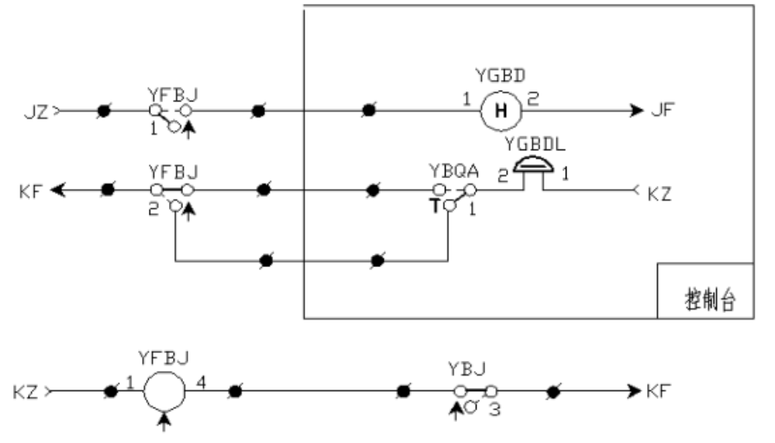

移频总报警电路
按下YBQA按钮，
切断电铃。设备恢
复正常，电铃再次
鸣响，需拉出按钮，
切断电铃

Slide 3
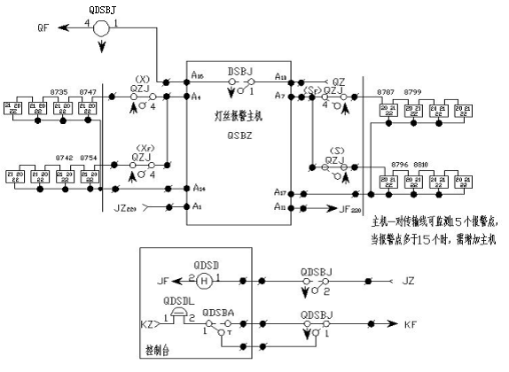
区间主灯丝报警电路
DSBJ
假设8747信号机
主灯丝断丝，接
通报警电路

